Slide 1
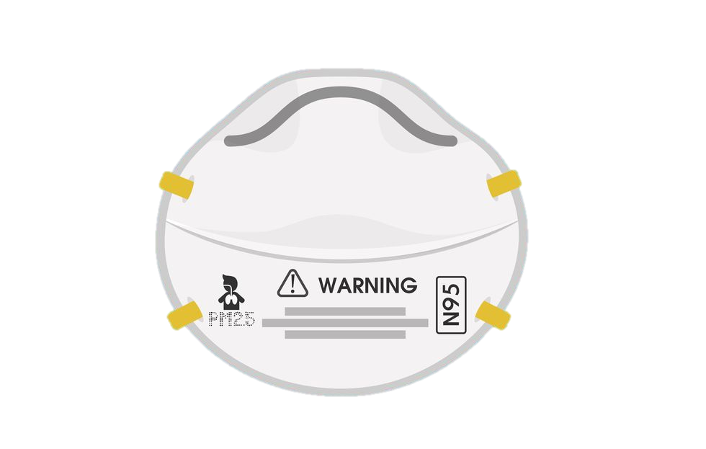

嵌入式系統
第七組期末報告
電機工程系
1105104209 徐勤傑
1105104225 林少宇
1105104239 李奕磊
1105104246 楊昇翔

Slide 2
01 情境說明
02 程式架構
CONTENT
03 競品分析
04 問題除錯
05 未來展望

Slide 3
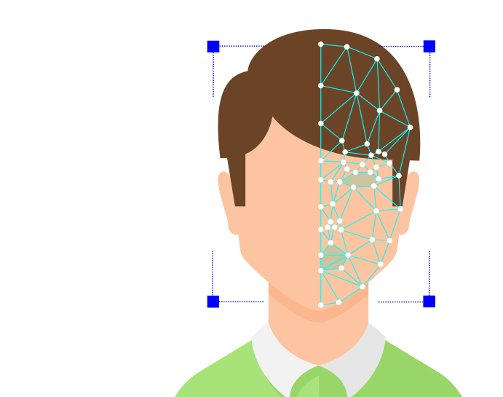
Section 1: 情境說明

Slide 4
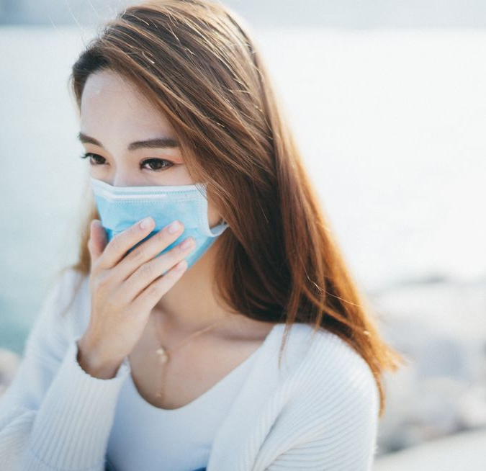
辨識人臉穿戴口罩
由於全球性的新型冠狀肺炎持續擴散，在各國都有傳出不少的感染案例，群聚感染非常嚴重，在不得以需要群聚的場合EX:交通工具上、教室、會議廳，我們必須做好防護措施，戴上口罩。
由於檢查人是否有戴上口罩會需要更多人力與時間，所以我們想做利用”深度學習”和”影像辨識”來辨認出人是否有戴口罩。
https://www.harpersbazaar.com/tw/beauty/skincare/g30773820/surgical-mask-pimples/

Slide 5
Section 2: 程式架構

Slide 6





系統架構圖
YOLO
Python
https://pjreddie.com/darknet/yolo/
https://www.python.org/

Slide 7
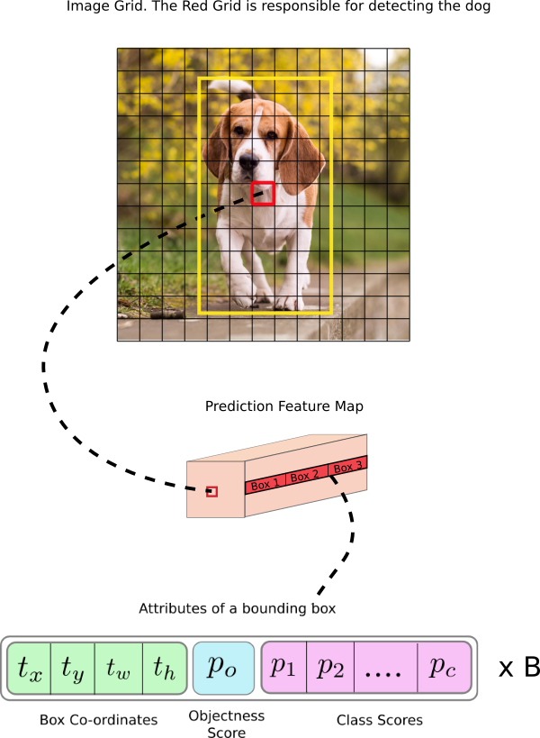
利用YOLO v3模型辨識圖片
擷取偵測物件位置
320 x 320 (high speed, less accuracy)
416 x 416 (moderate speed, moderate accuracy)
608 x 608 (less speed, high accuracy)

Slide 8
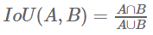
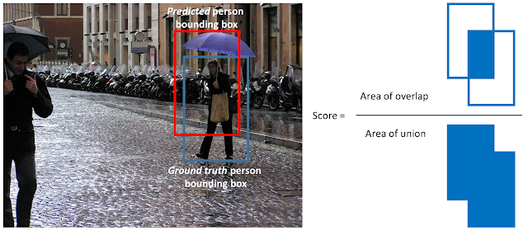
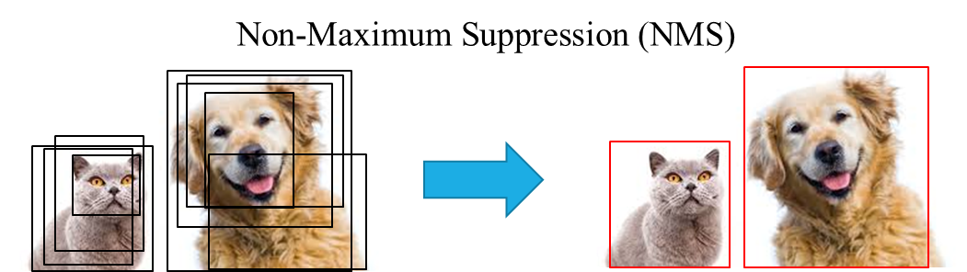
模型評估
Yolo 模型評估主要採取 object detection 常見的指標：IoU 和 mAP。 1. IoU (Intersection over Union) 預測結果與 ground truth 的聯集分之交集 (如下式)。一般預測任務最常用的指標是 .5 IoU， 表示在一次 bounding box 預測中，該 bounding box 算出的 IoU > 0.5 時為預測成功。

Slide 9
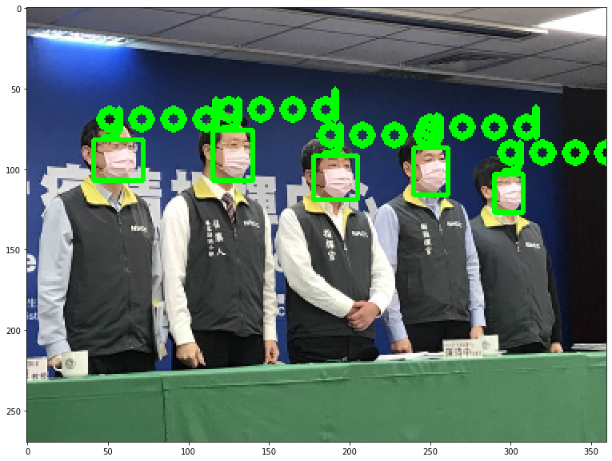
框住偵測物件區域

Slide 10
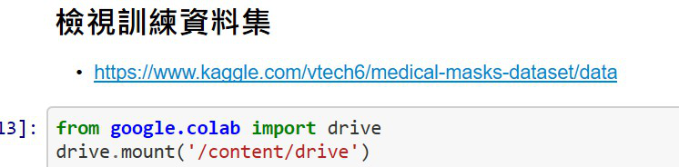
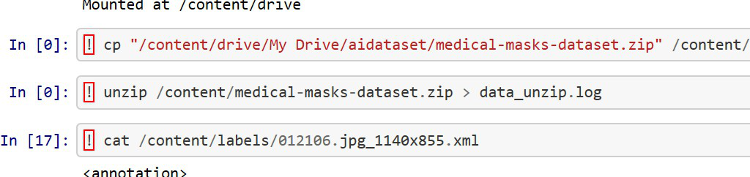
從kaggle抓取訓練資料集

Slide 11
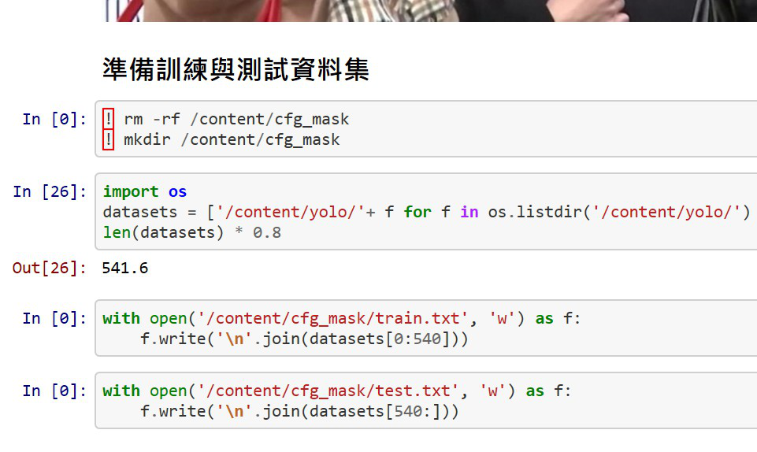

Slide 12
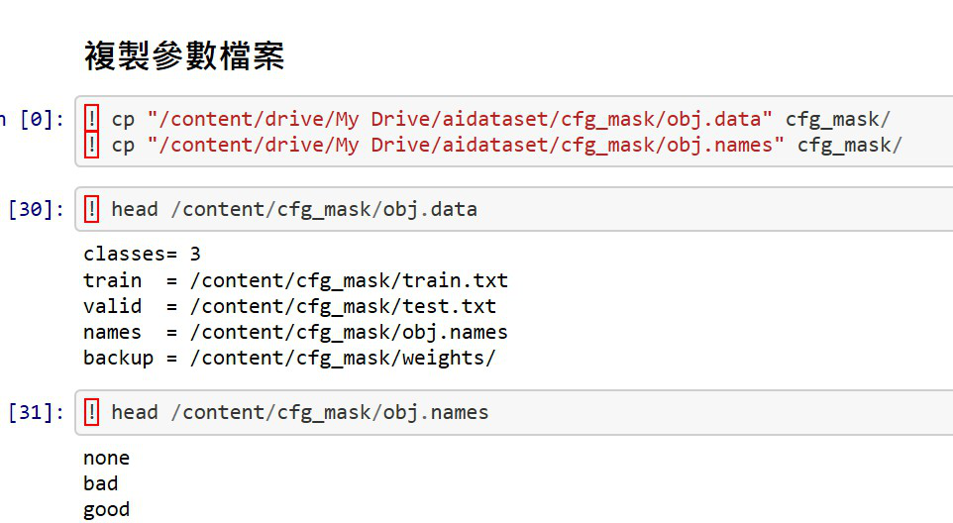

Slide 13
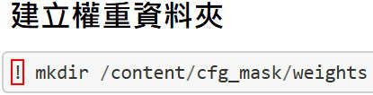
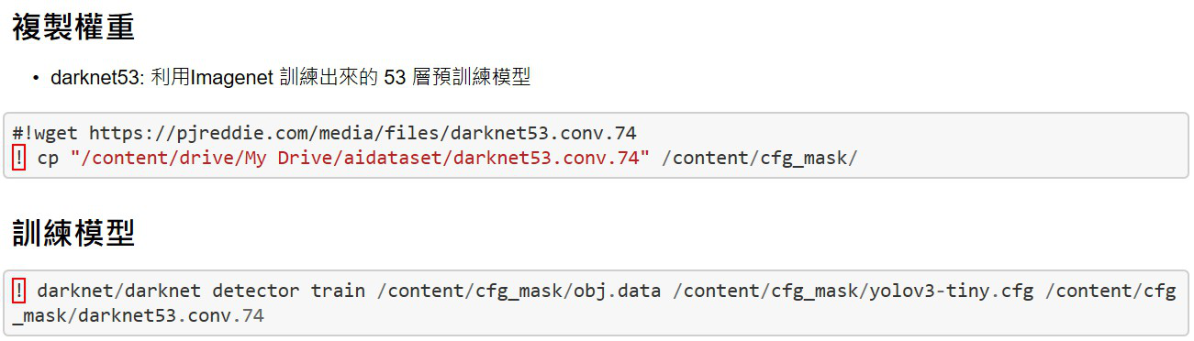

Slide 14
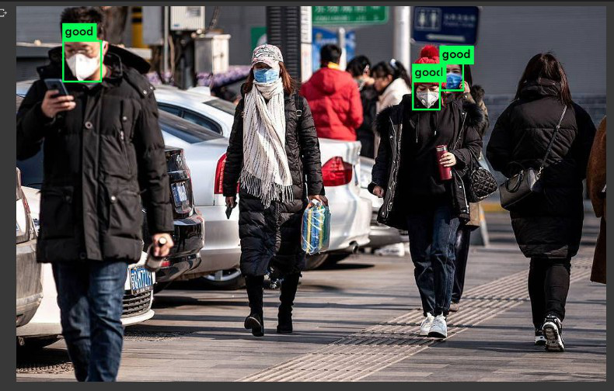
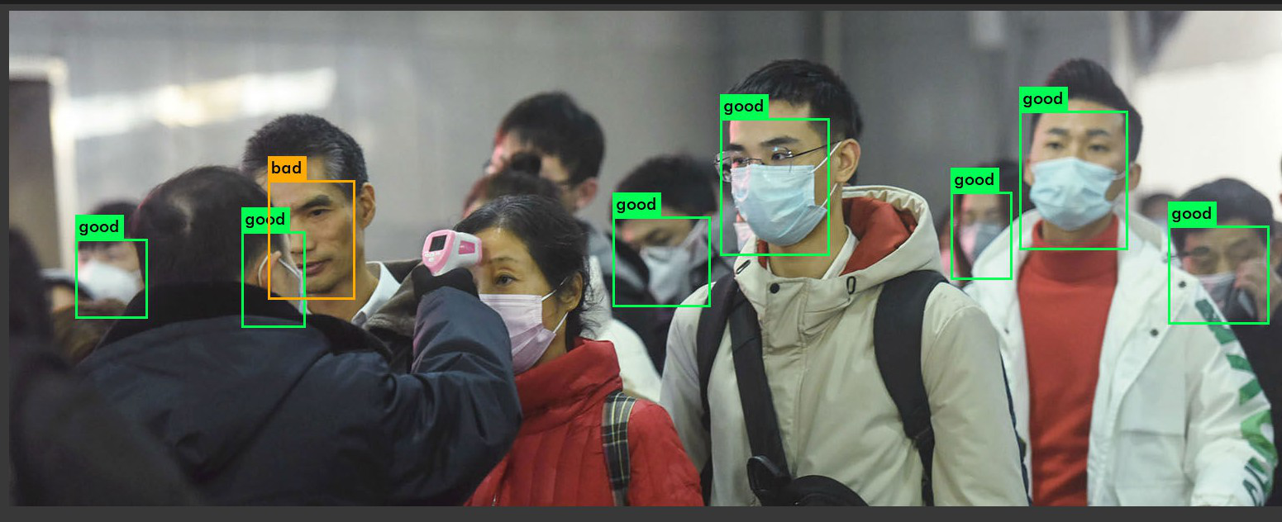
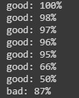
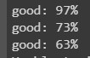
辨識結果

Slide 15
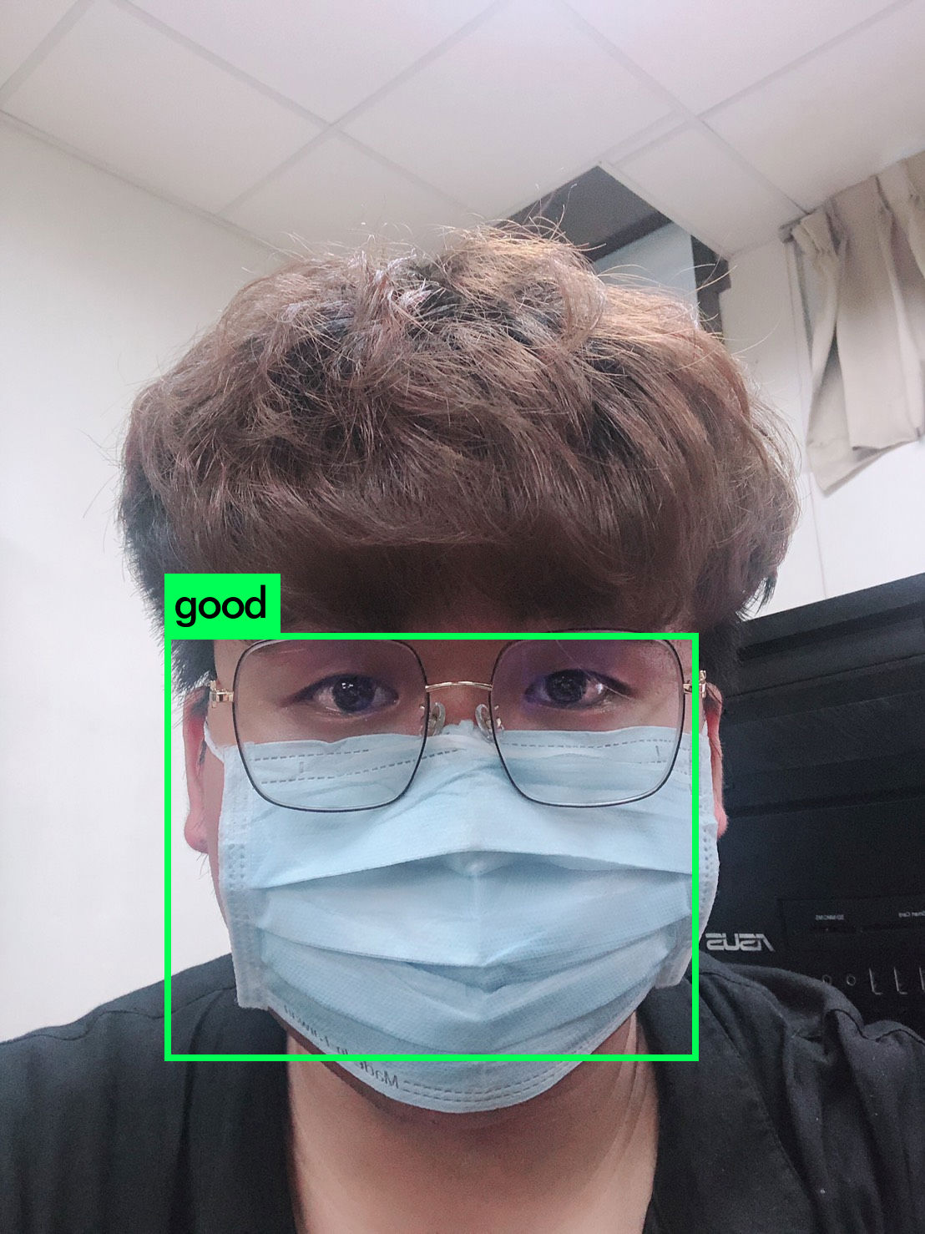
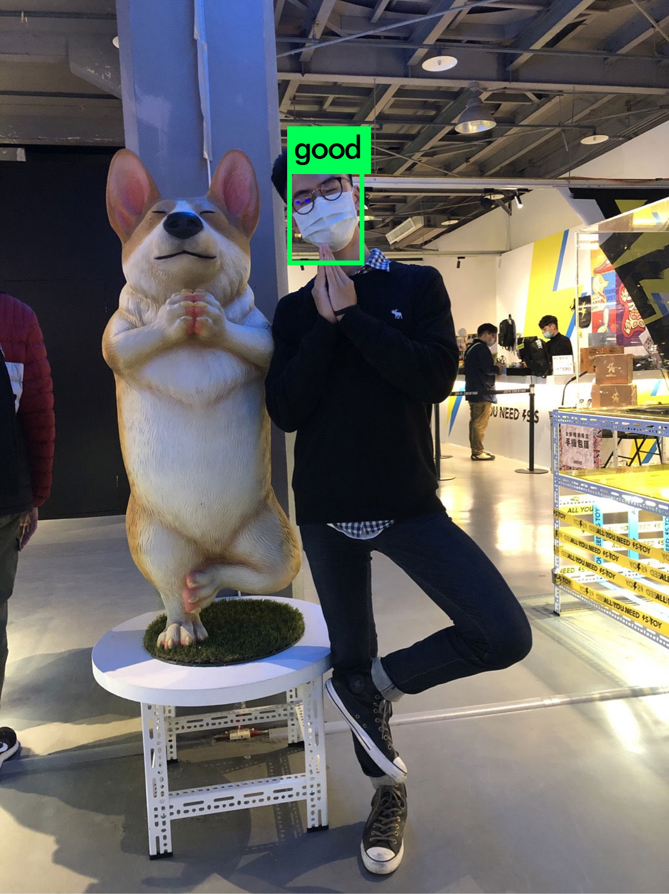
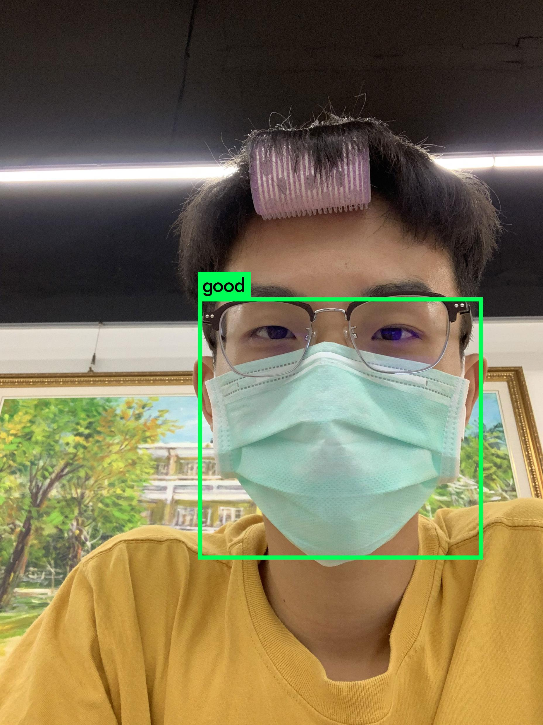
辨識結果

Slide 16
Section 3: 競品分析

Slide 17
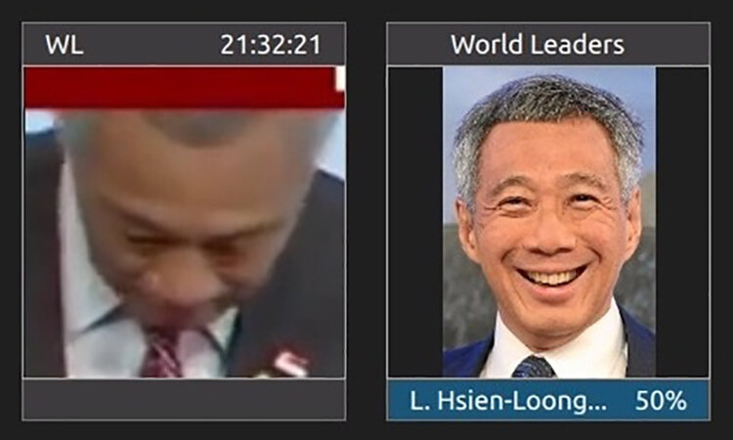
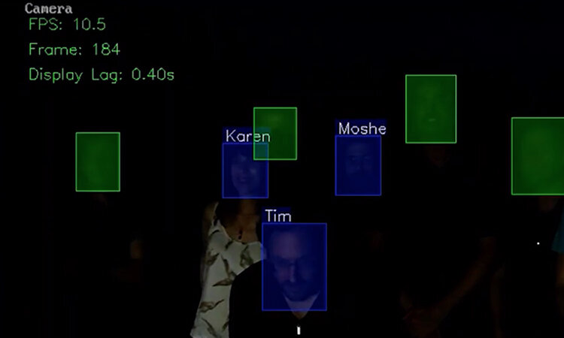
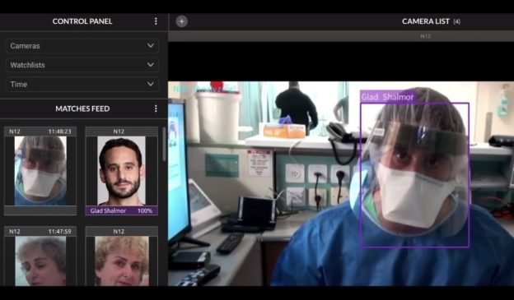
以色列公司 Corsight AI 開發出戴口罩和護目鏡等情況也能辨識臉部的技術
Overcomes darkness — facial recognition in almost complete darkness
Smart technology that can overcome face masks & PPE
Facial recognition at extreme angles

Slide 18
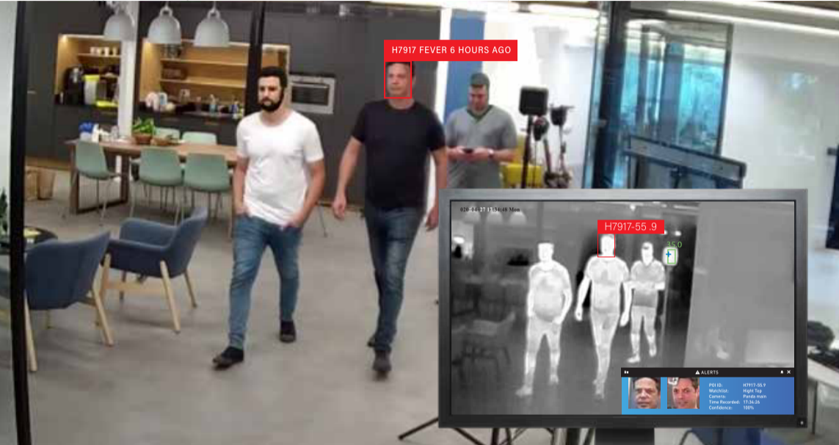
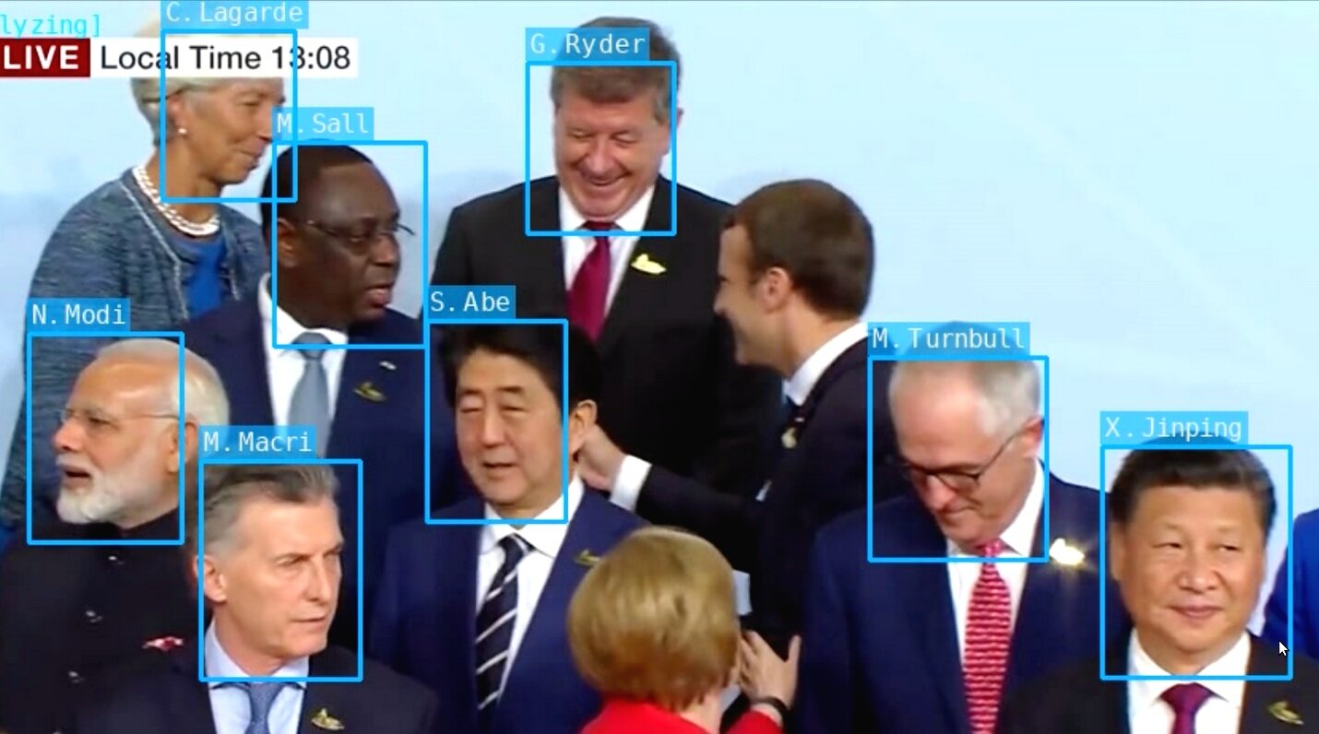
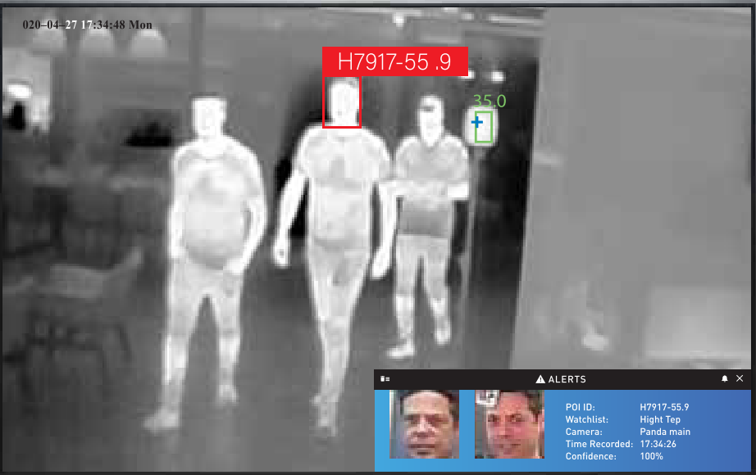
Non discriminative algorithm that is ethnicity neutral
detects the threat of fevers past & present

Slide 19
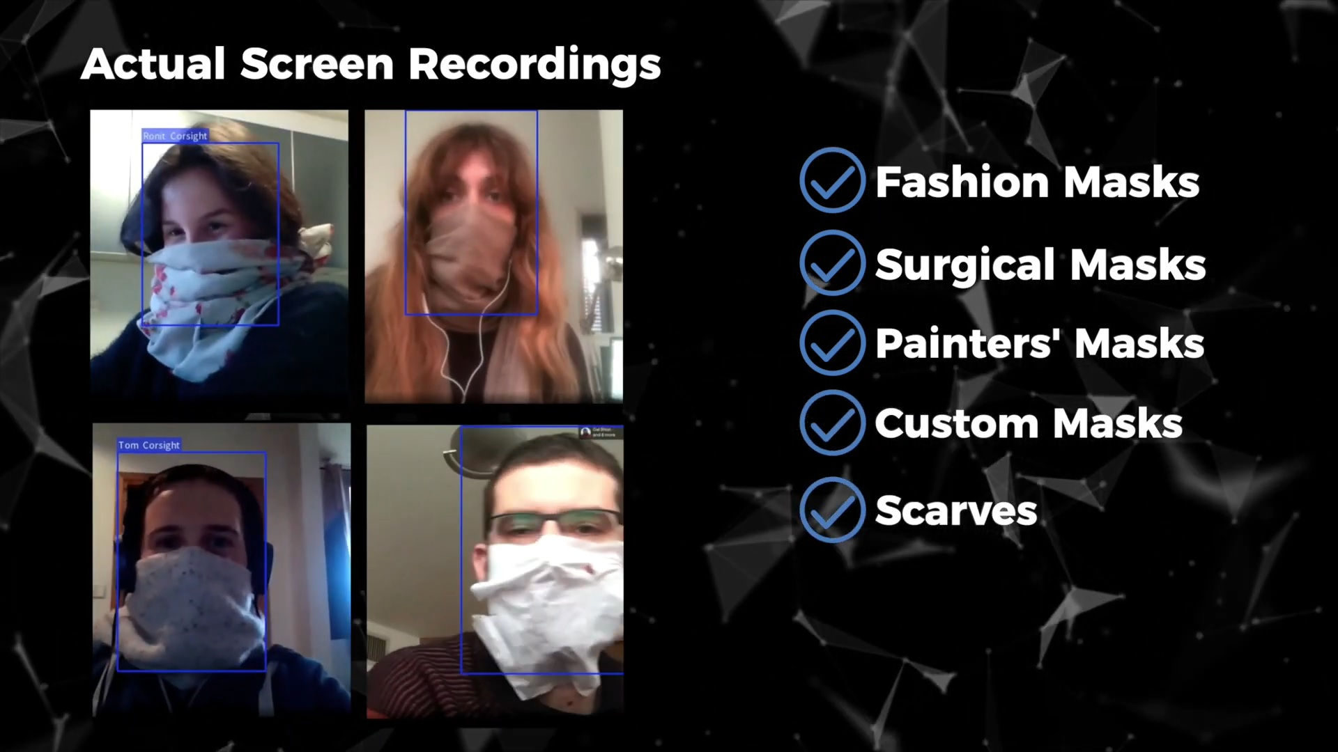
各種款式 各種樣式的口罩皆可以辨識

Slide 20
Section 4: 問題除錯

Slide 21
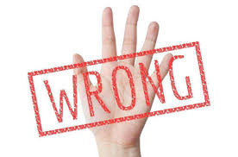
ERROR
由於電腦沒有GPU 我們使用Colab來代替 加快訓練速度 雖然有些缺點
Colab 的優點：
免費且在雲端，隨時隨地可取用
超大的 GPU memory（16GB），遠勝 2080 Ti，訓練 YOLO V3 時，batch 可以設得更大來加快訓練速度
預設已安裝好一些常用的 AI frameworks，進入 Colab 即可直接使用
連接 Google Drive 相當方便，只要空間夠大，便可先預存大量的 dataset 備用
Colab 的缺點：
使用上的時間限制（12 hrs）
必須一直開啟著瀏覽器來避免 Colab 視窗關閉
在執行時很容易出現 Javascript 的警告或錯誤訊息，造成執行中斷
將 Dataset 上傳到 Google Drive 的時間及空間上成本
Colab 與 Google Drive 之間的讀取速度緩慢，拖累了 GPU 的執行速度

Slide 22
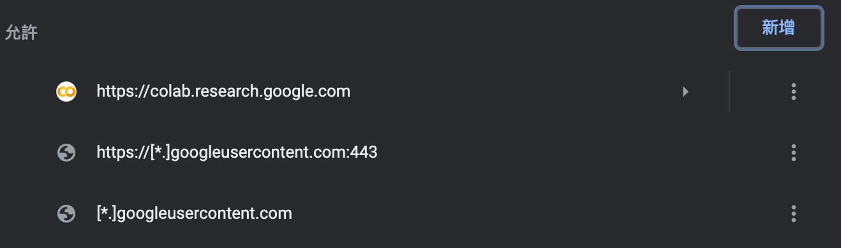
ERROR
環境設定： 將Colab加入javascript whitelist
Chrome：設定→網站設定→ Javascript，將下列三個網域加入white list，讓Colab頁面可長時間持續的執行不會產生javascript error。

Slide 23
Section 5: 未來展望

Slide 24
調整 Yolo 模型的方法
1. 整理資料集：資料增強 (data augmentation)
可以在設定文件中 (.cfg) 做資料增強，例如：旋轉 (angle)、曝光 (exposure)、飽和度 (saturation)、色調 (hue)。
2. 整理資料集：負面的訓練樣本
要有負面的訓練樣本，也就是沒有 bounding box 的影像。 3. 提高解析度
訓練時將設定文件 (.cfg) 中的解析度設為符合該網路的最高解析度 (height=608, width=608)，或任何 >32 的 2 次方倍。另外，training 用較低解析度， detect 時再將解析度調高也能提升部分準確度。
https://mropengate.blogspot.com/2018/06/yolo-yolov3.html

Slide 25
調整 Yolo 模型的方法
4. 使用聚類方法 (clustering) 重新計算 anchors box 大小 根據原論文， 用 k-means 方法從訓練樣本中選出適合的 anchor boxes，並將結果填入設定檔。 5. 微調模型 (fine-tune)
可以使用 stopbackward=1 禁止訓練某些層來做 fine-tune。

Slide 26
未來發想
溫度感測
全方位角度
門禁
人流分析
遇到體溫較高
再進二次量測
降低單一攝影機拍攝人臉角度不同造成的影響
搭配門禁系統製作閘門，自動攔截不符合的人
公司將顧客人流來規劃產品的走向
根據以上這幾個項目 再讓程式更加完善

Slide 27
參考網址 & 參考資訊
https://www.novaface.com.tw/features.html
https://colab.research.google.com/
https://pjreddie.com/darknet/yolo/
https://www.youtube.com/watch?v=C0Otd6_jGmE
https://www.novaface.com.tw/price.html
http://www.bcc.com.tw/newsView.4068758
https://chtseng.wordpress.com/2020/02/07/%E4%BD%BF%E7%94%A8google-colab%E8%A8%93%E7%B7%B4yolo/
https://mropengate.blogspot.com/2018/06/yolo-yolov3.html

Slide 28
THANKS

